Slide 1
2023.GADS
6.nodarbība
24.oktobris

Slide 2
Šodien:
Stāstu par sacensību noteikumiem
Demonstrēju kā līmē bultām priekšgalus (jau bija).
Praktiskā šaušana no 18m distances pa mērķi.

Slide 3
SACENSĪBAS

Slide 4
PĒC NOZĪMES SACENSĪBAS IEDALĀS:
Treniņsacensības
Pārbaudes sacensības
Atlases sacensības
Galvenās sacensības
Atlēts nevar visu laiku uzturēt savu sportisko formu viss augstākajā līmenī!!!

Slide 5
NOTEIKUMU MINIMUMS

Slide 6
TRĀPĪJUMU NOTEIKŠANA UN REZULTĀTU FIKSĒŠANA
Neaiztikt bultas, mērķi, vairogu
Trāpījumus nosaka un fiksē paši dalībnieki
Šaubu gadījumā sauc tiesnesi
Kļūdu gadījumā tiesnesi nesauc

Slide 7
TRĀPĪJUMUS FIKSĒ DIVI DALĪBNIEKI
Pieraksta trāpījumus, saskaita rezultātu
Pārbauda vai abos protokolos rezultāti ir vienādi
Labo kļūdu un ja nepieciešams parakstās
Pārbauda aizpildīto protokolu un ar parakstu apstiprina, ka piekrīt rezultātam
Protokola papīra versija ir orģināls, elektroniskā kopija
Ja dalībnieki noraksta viens no otra, tad diviem protokoliem zūd jebkāda jēga!!!

Slide 9
TURNĪRCĪŅAS
Kvalificēšanās
BAY
Izšķiršāviens (shoot off)
SET un komulatīvā sistēma

Slide 11
MĒRĶU VEIDI UN IZMĒRI

Slide 12
WA SISTĒMA
Krāsaini pilnie, nepilnie un triugulārie mērķi
Telpās – 18m, 40cm mērķis, 25m, 60cm mērķis
Brīvdabā (garās distances, 90m, 70m un 60m) – 122cm mērķis, (īsās distances, 50m un 30m) – 80cm mērķi
Apvidus sacensību mērķi (melni ar dzeltenu vidu) – 80cm, 60cm, 40cm un 20cm, skaita no 6 līdz 1
Papīra mērķi – dzīvnieku attēli. Divas zonas, skaita pirmo trāpījumu – iekšējais aplis 15,10, 5 vai ārējais aplis 12, 7, 2.
3D mērķi – sadalīti 4 grupās, skaita 11, 10, 8 un 5
Mēs izskatījām tikai populārākos sacensību mērķu variantus.

Slide 13
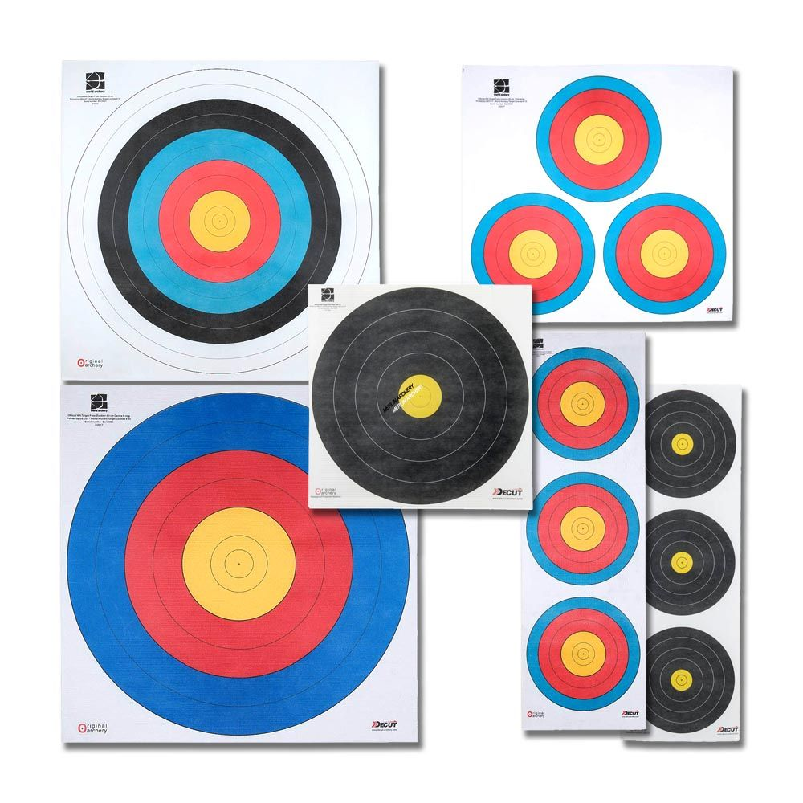

Slide 14
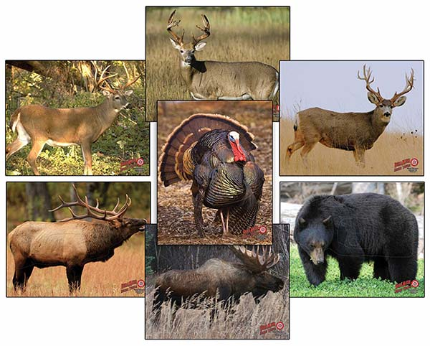

Slide 15
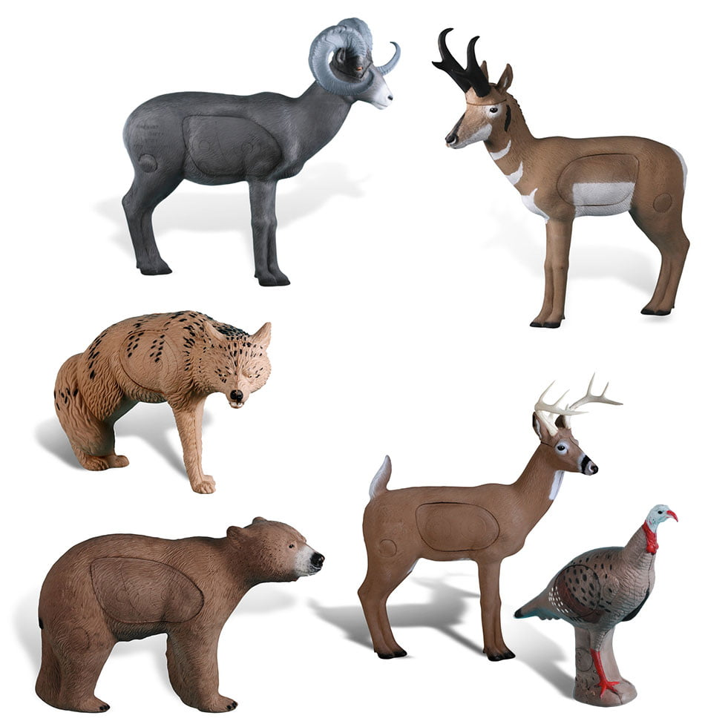

Slide 16
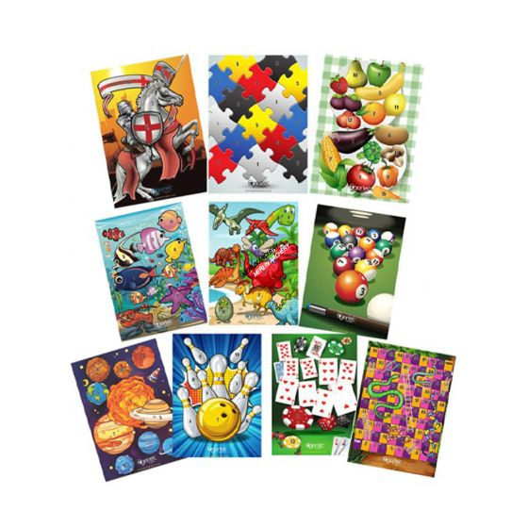

Slide 17
IFAA SISTĒMA
Pamatā divkrāsaini mērķi
Attālumus mēra jardos un pēdās
Trāpījumu augstākā zonā skaita, ja līnija ir «pāršauta»
Šī ir pati minimālākā iespējamā informācija.

Slide 18
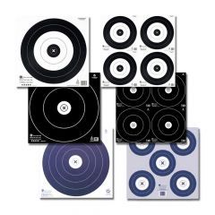

Slide 19
MĒRĶU IZVIETOJUMS UN ŠAUJAMLAUKA IEKĀRTOJUMS

Slide 20
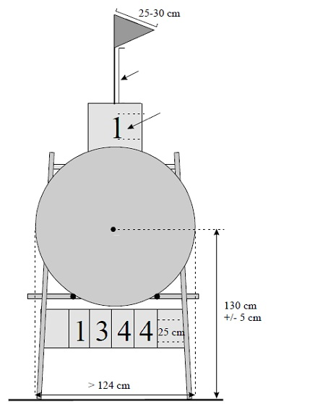
Karogs dzeltenā vai sārtā krāsā
Novietots 40 cm virs vairoga numura vai vairoga augšējās malas
Vairoga numurs. Ciparu augstums 30 cm
Numuri plāksnītes, melns cipars uz dzeltena fona un dzeltens cipars uz melna fona, tiek izkārtoti uz blakus esošiem vairogiem pamīšus
Vairogs apaļš vai kvadrātveida formas, novietots uz rāmja ar 4 kājām ja iespējams

Slide 21
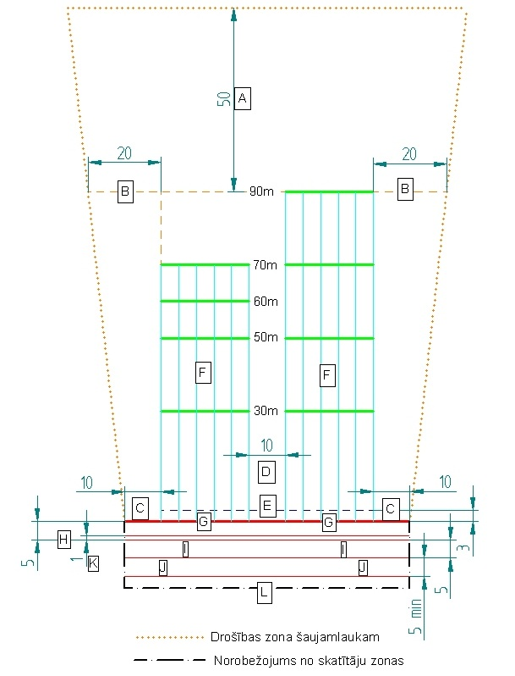

Slide 22
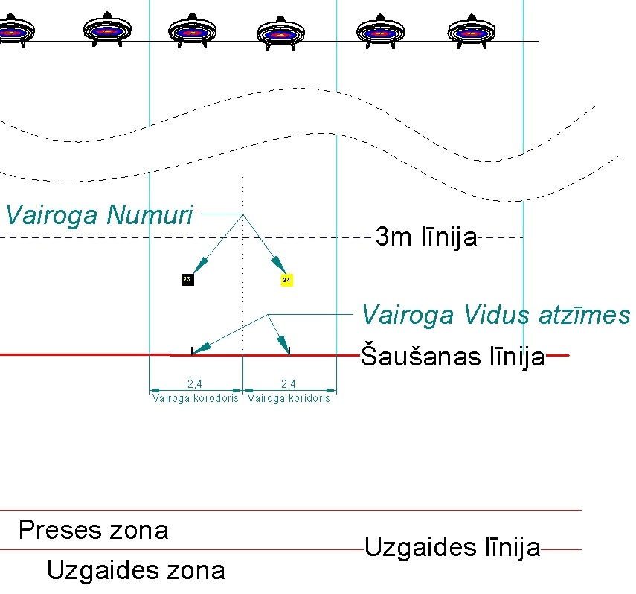

Slide 23
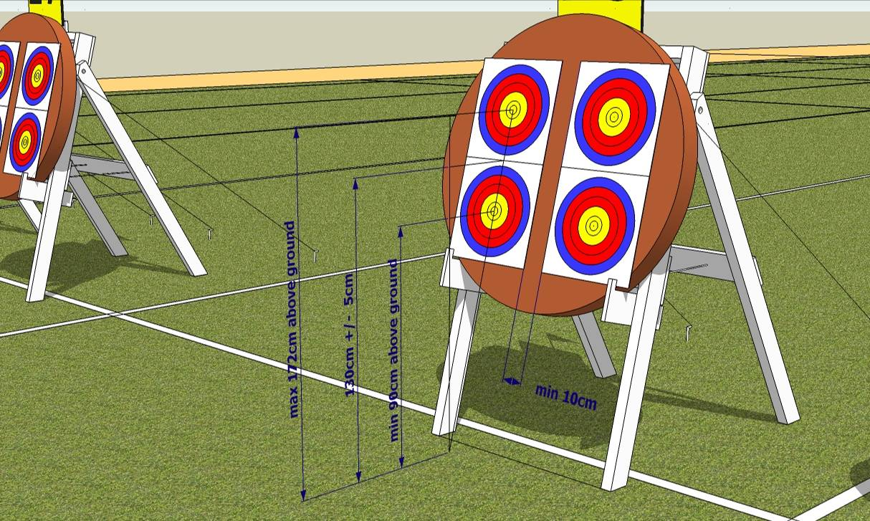

Slide 24
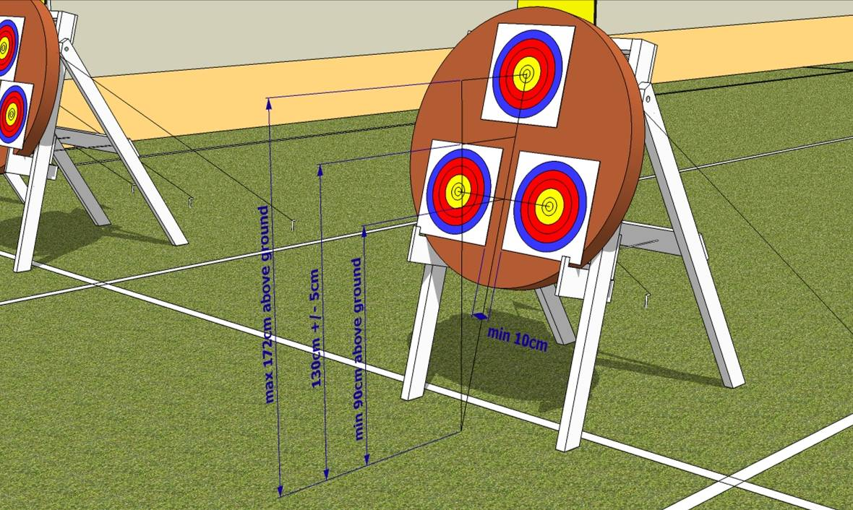

Slide 25
ŠAUŠANAS POZĪCIJA

Slide 26
SIGNĀLI UN SACENSĪBU VADĪBA
Skaņas signāli un laika uzskaite
Skaņas signāli un sacensību manuālā vadība
Ārkārtas gadījuma signāls un/vai komanda

Slide 27
NĀKAMĀ NODARBĪBA BŪS NOSLĒDZOŠĀ TEORIJAS NODARBĪBA, SĀKĀS PRAKSE!

